Slide 1
Formation AOS :
Formation sur l’utilisation de la plateforme ERP Axelor Open Source

Slide 2

La nomenclature
Nomenclature = BOM = liste complète des matières premières + pièces + outils nécessaires pour fabriquer un produit
Nomenclature = ensembles + sous-ensembles + ≠étapes nécessaires + quantités nécessaires
Notes:
Une nomenclature, appelé également Bill of Materials ou BOM, est une liste complète des matières premières, des pièces et des outils nécessaires pour fabriquer un produit donné. La BOM doit également inclure les composants et sous-composants d’un produit, ainsi que les quantités requises pour chacun d’entre eux.
La BOM contient les instructions exactes du processus de production et la séquence de montage produit.
Par exemple pur un boulanger, la BOM inclut les matières premières comme la farine, la levure ou l’eau, mais également les équipements nécessaires pour fabriquer le pain, comme les pétrins et les fours.
Pour cela elle est organisée de façon logique : on ne peut pas cuire la pâte avant de l’avoir pétrie.

Slide 3
A quoi sert une nomenclature?
BOM détaillée = approvisionnement correct
Planification des achats
Evaluation du coût matériel
Anticiper les ruptures de stocks
Détection et limitation des erreurs, amélioration
La nomenclature est le point de départ pour obtenir une chaine de production optimisée, qui fonctionne sans erreur et à plein rendement
Notes:
Une nomenclature détaillée et bien planifiée a un impact positif sur l’approvisionnement correct des lignes de production.
Les entrepôts doivent s’adapter aux cycles de production exigeants et, pour que toute la chaine d’approvisionnement soit coordonnée et synchronisée, le fabricant doit en tout premier lieu établir une BOM adéquate.
Bien définie, une nomenclature aide l’entreprise à :
- planifier ses achats de matières premières : il s’agit de déterminer la matière première à acheter et sa quantité dans le but de fabriquer un produit, ce qui permet de réduire les coûts en évitant un surstock de matières premières. Chez Pok cela comprends les fonderies, les barres, les composants et les marchandises.
- établir un cout du matériel : en plus de la matière première, il faut prendre en compte le cout lié à l’équipement qui doit être utilisé pour manipuler cette matière première, qu’il s’agisse de simples ciseaux ou pistolets à colle ou bien de machines de découpe complexes. Chez Pok, il s’agit aussi bien du fonctionnement des différents ateliers tels que la chaudronnerie, la gravure ou le montage mais également les étapes de sous-traitance pour réaliser nos produits. Tels que l’anodisation ou la peinture.
- éviter les ruptures de stock : l’usine de production doit toujours disposer de la matière première nécessaire pour fabriquer un produit sans interruption. Pour cela la BOM est définie en prenant en compte l’ensemble des différentes étapes nécessaires à la réalisation du produit pour permettre une planification optimum
- détecter et limiter les erreurs : la nomenclature définit tous les processus liés à la fabrication d’un produit. Le respect de ces instructions spécifiques à chaque étape réduit le risque d’erreur et permet de détecter plus facilement le lieu et le moment où un incident s’est produit : il s’agit là de la traçabilité du produit. Très utile pour le traitement des non-conformités
Pour résumer une BOM est le point de départ pour obtenir une chaine de production optimisée, qui fonctionne sans erreur et à plein rendement.

Slide 4
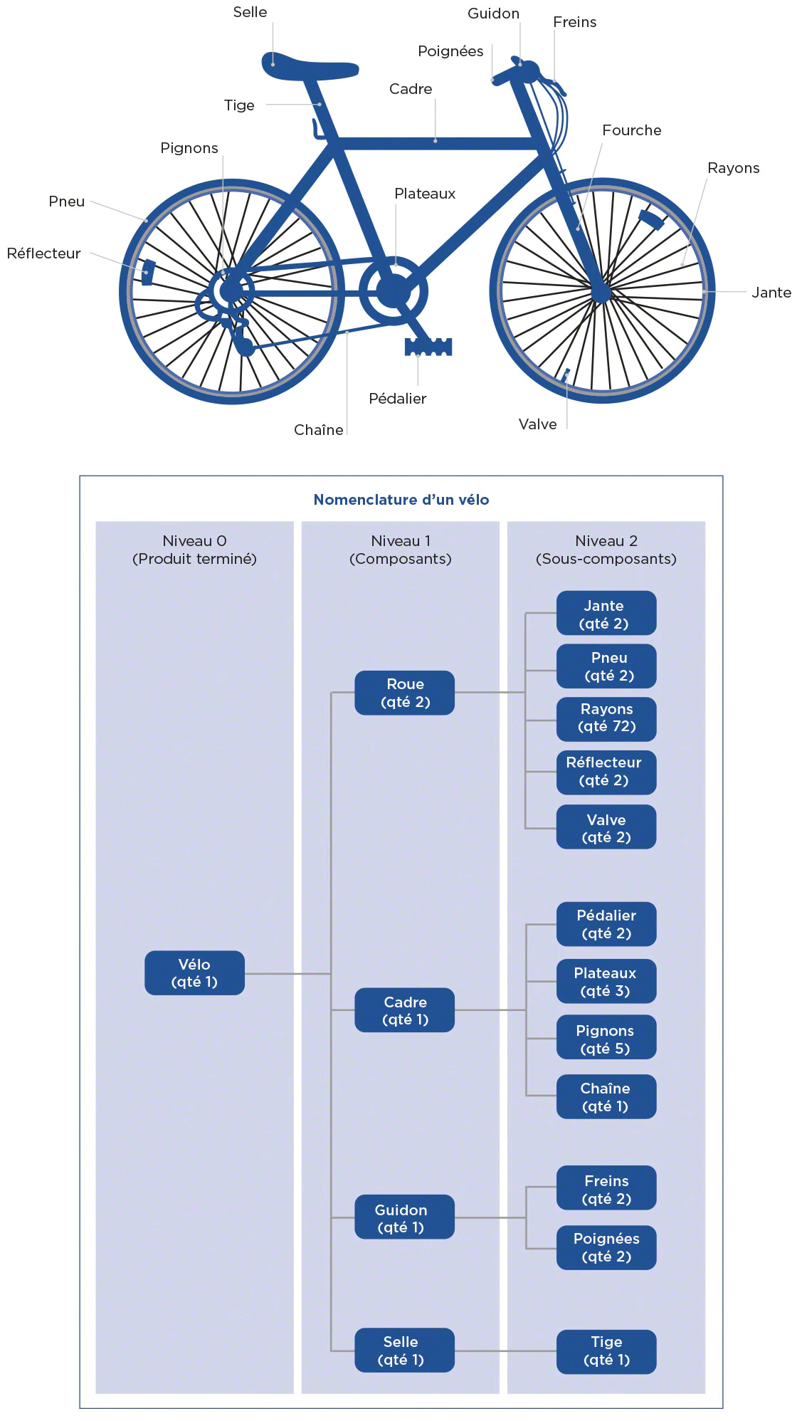
Conception et structure d’une nomenclature
Attente retour plan BE pour visualiser produit pok
Les composants d’un vélo sont représentés dans cet exemple de manière hiérarchique sur une nomenclature (BOM)
Notes:
La conception d’une BOM doit être claire et concise. Suivant une structure hiérarchique, les matériels nécessaires à la fabrication d’un produit sont détaillés, le niveau le plus élevé indiquant le produit fini et les niveaux inférieurs les composants et sous-composants.
Parmi les méthodes le plus courantes de représenter une nomenclature, il est possible de distinguer deux structures de BOM selon la complexité du produit et le niveau de détail à atteindre :
- la single-level bill of materials (nomenclature à un seul niveau) : il s’agit d’une nomenclature peu détaillée et destinée à des produits peu complexes. Cette BOM liste les composants et la quantité correspondante, nécessaires à la fabrication du produit final. Par exemple, la BOM d’une table se compose uniquement de quatre pieds, un plateau, des vis et des écrous. Chez Pok, nous pouvons prendre l’exemple du bouchon avec verrou DN40 qui est composé uniquement d’un corps de bouchon, d’un corps de verrou, d’un joint guillemin DN40 extérieur, d’un joint DN40 intérieur et d’une chainette.
- la multilevel bill of materials (nomenclature à niveaux multiples) : elle inclut plusieurs niveaux, avec ses composants et sous-composants, ainsi que leur relation et leur quantité. En résumé il s’agit d’une liste plus détaillée qui décrit tout le matériel nécessaire pour fabriquer un produit. Par exemple, la BOM d’un vélo. Au premier niveau se trouvent quatres composants et les quantités nécessaires : une boite de vitesse, 2 roues, 2 pédales et 1 cadre. La boite de vitesse et le cadre, quant à eux, incluent des sous-composants :
Pour la boite de vitesse 5 pignons, 3 plateaux et 2 câbles. Pour le cadre, 2 freins, 1 selle, 1 guidon et 1 fourche
Ici, on peut prendre l’exemple d’un chassis type delta avec lance azimutor. Au premier niveau se trouve la remorque, une rehausse de monitor sur pied et également une lance azimutor. La remorque inclut en sous-composants un chassis, un essieu et l’habillage. La lance azimutor comprends les sous-composants poignées, gaine, joints, dispositif de manœuvre de la lance ainsi qu’un pied.

Slide 5
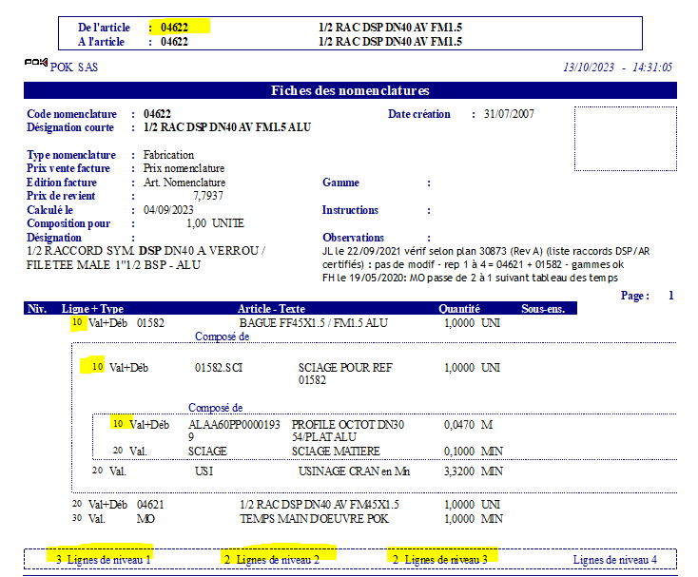
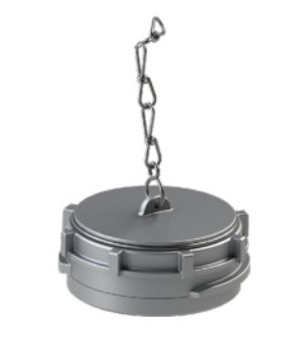
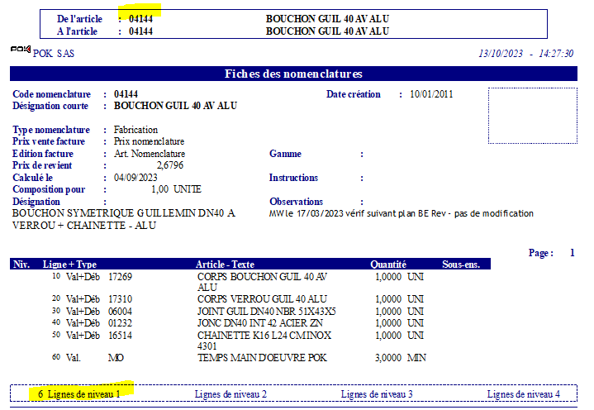
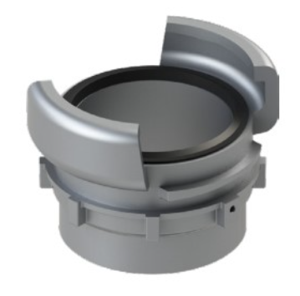
Conception et structure d’une nomenclature
Notes:
La BOM contient également toutes les indications supplémentaires aidant à mieux comprendre le processus de fabrication :
Niveau : numéro correspondant au niveau hiérarchique attribué à chaque composant dans la BOM. Le niveau 0 est le produit final, le 1 représente les composants, le 2 les sous-composants, etc…
Le fait d’indiquer le niveau facilite la compréhension de la structure de la liste.
Numéro d’identification : chaque matériel, élément ou composant de la BOM reçoit un numéro permettant de l’identifier facilement et rapidement
Description : la liste inclut une description de chaque matériel ou composant qui aide à mieux comprendre, identifier et distinguer les éléments qui la composent.
Quantité : le nombre d’unités requises doit être indiqué pour chaque composant. Cela est essentiel pour assurer un flux de production ininterrompu.
Notes : toute information supplémentaire et pertinente doit être intégrée pour tous les composants de la BOM.
En fait, il est possible de créer une nomenclature pour presque n’importe quelle activité faisant appel à des éléments et processus différents, que ce soit juste pour cuisiner une paella ou bien pour le complexe processus de fabrication d’une lance Montmirail.

Slide 9
Merci !
Avez-vous des questions ?

